Slide 1

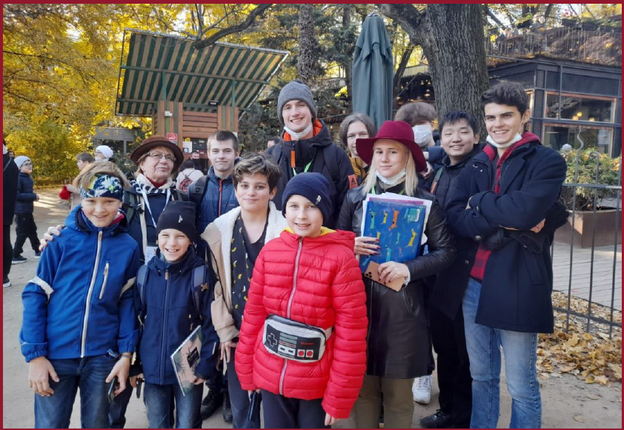
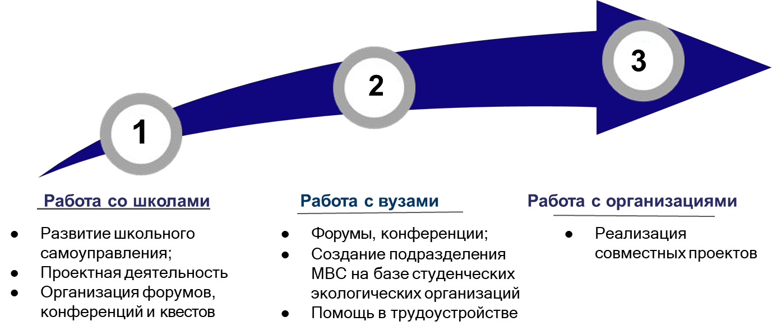
Москва

Slide 2
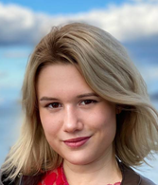
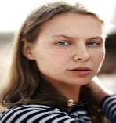
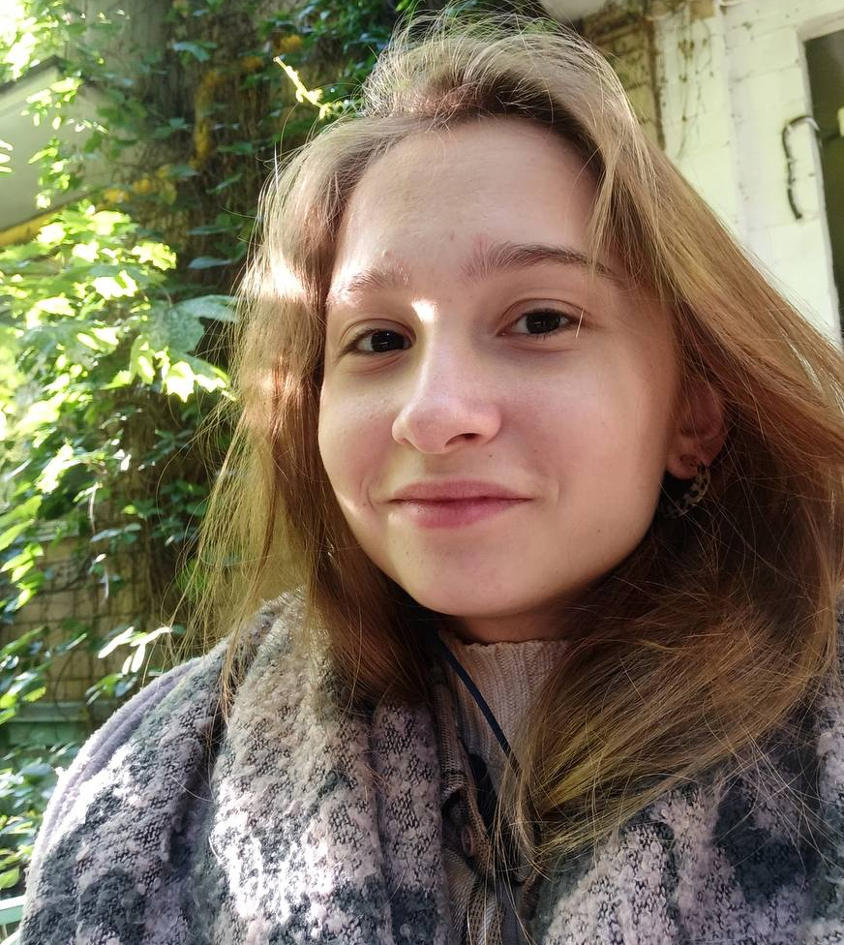
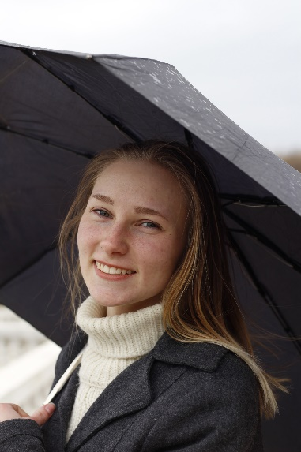
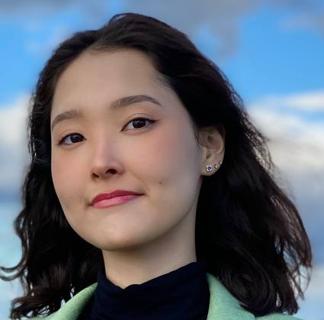
Наша команда
Координатор Молодежных водных сообществ Москвы – Гвоздкова Милана
Стужук Анастасия
Лидер Молодежных водных сообществ Москвы - Софья Свирепова
Ильяшенко Анна
Бадмаева Алтана

Slide 3
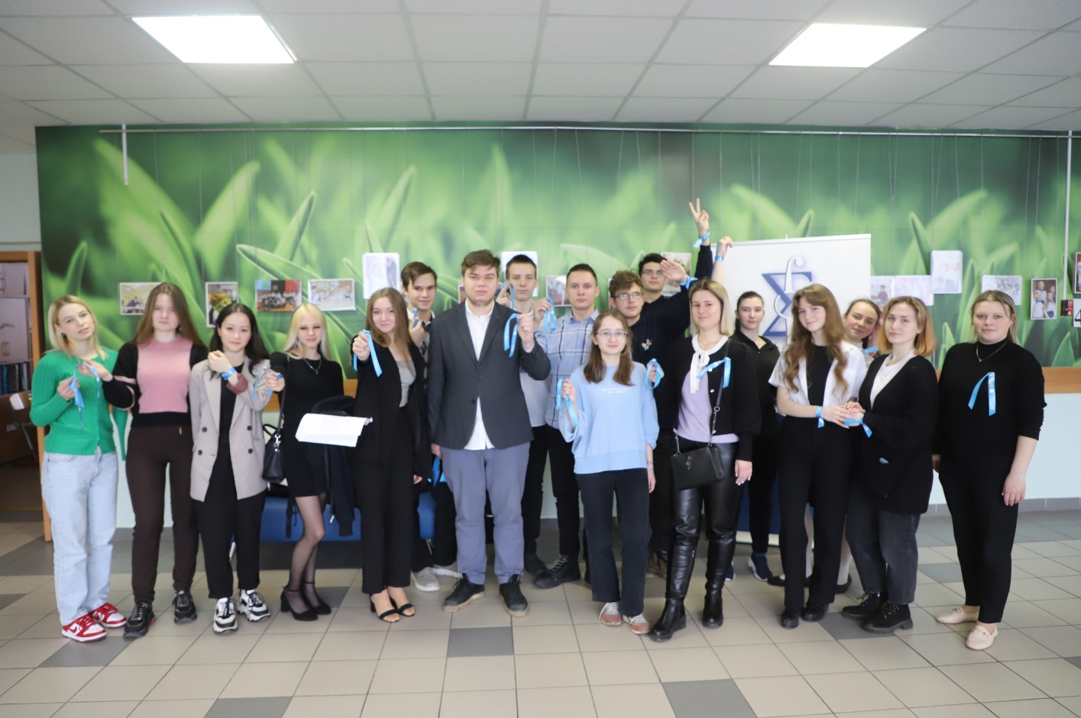
Голубая лента-2023
В этом году флешмоб проходил на базе школы №444. Старшеклассники организовали интерактивные уроки для своих младших товарищей. После члены МВС провели акцию "Голубая лента"!

Slide 4
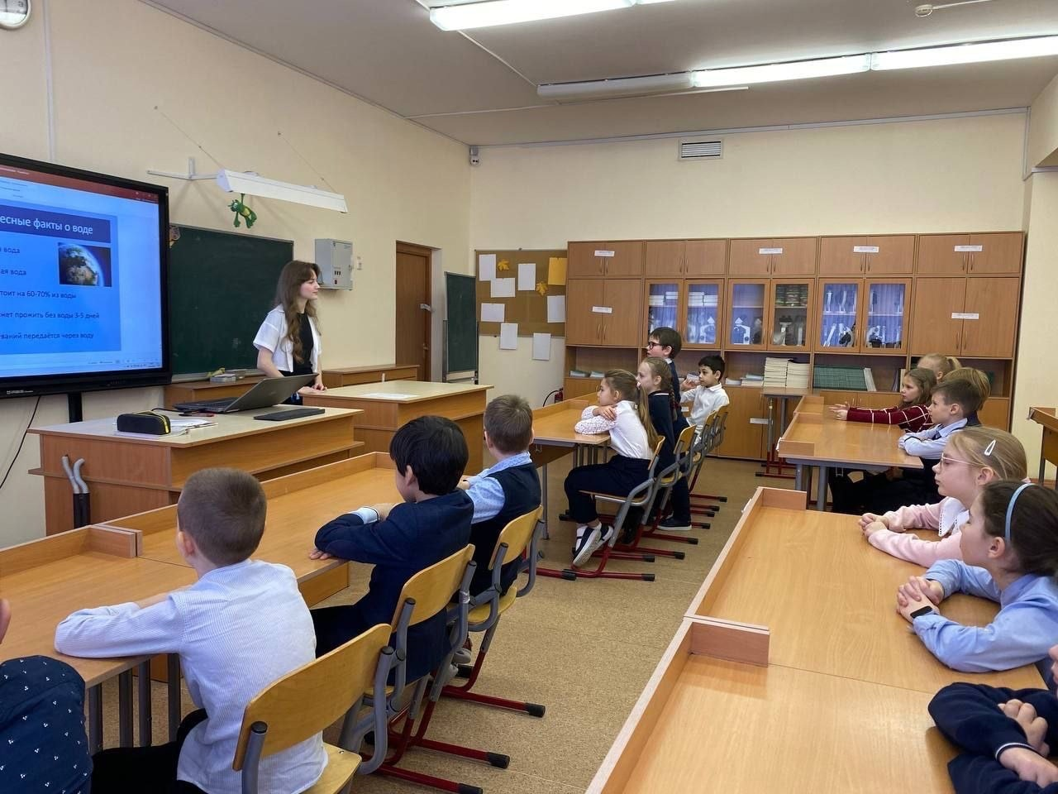
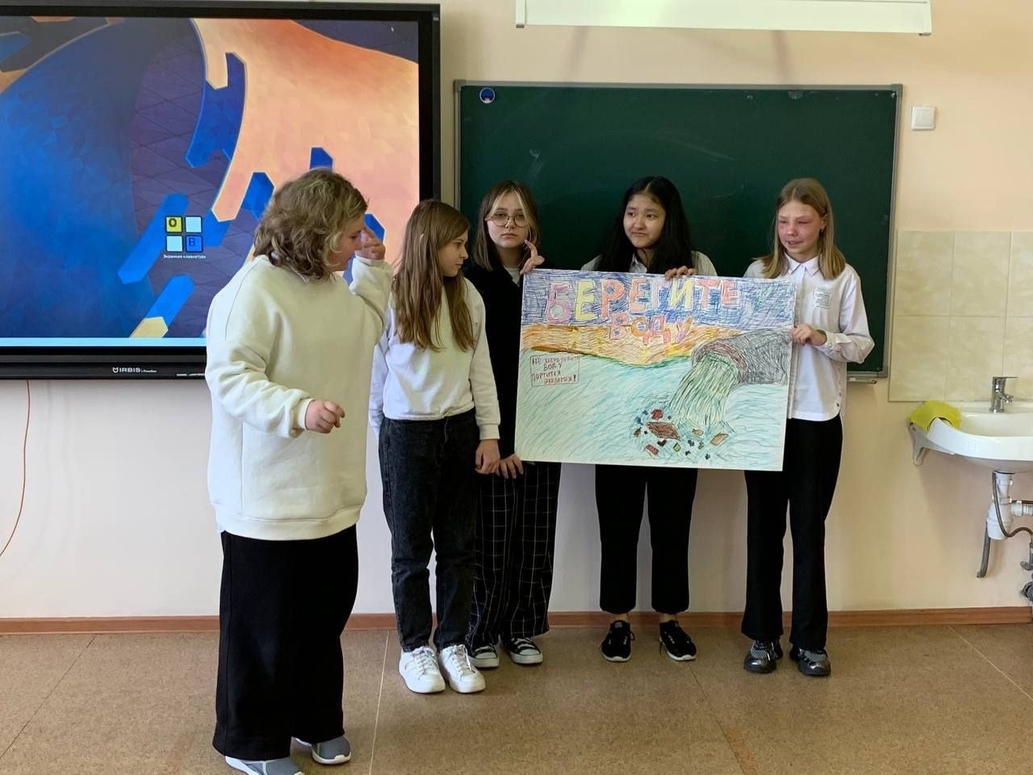
Голубая лента-2023

Slide 5


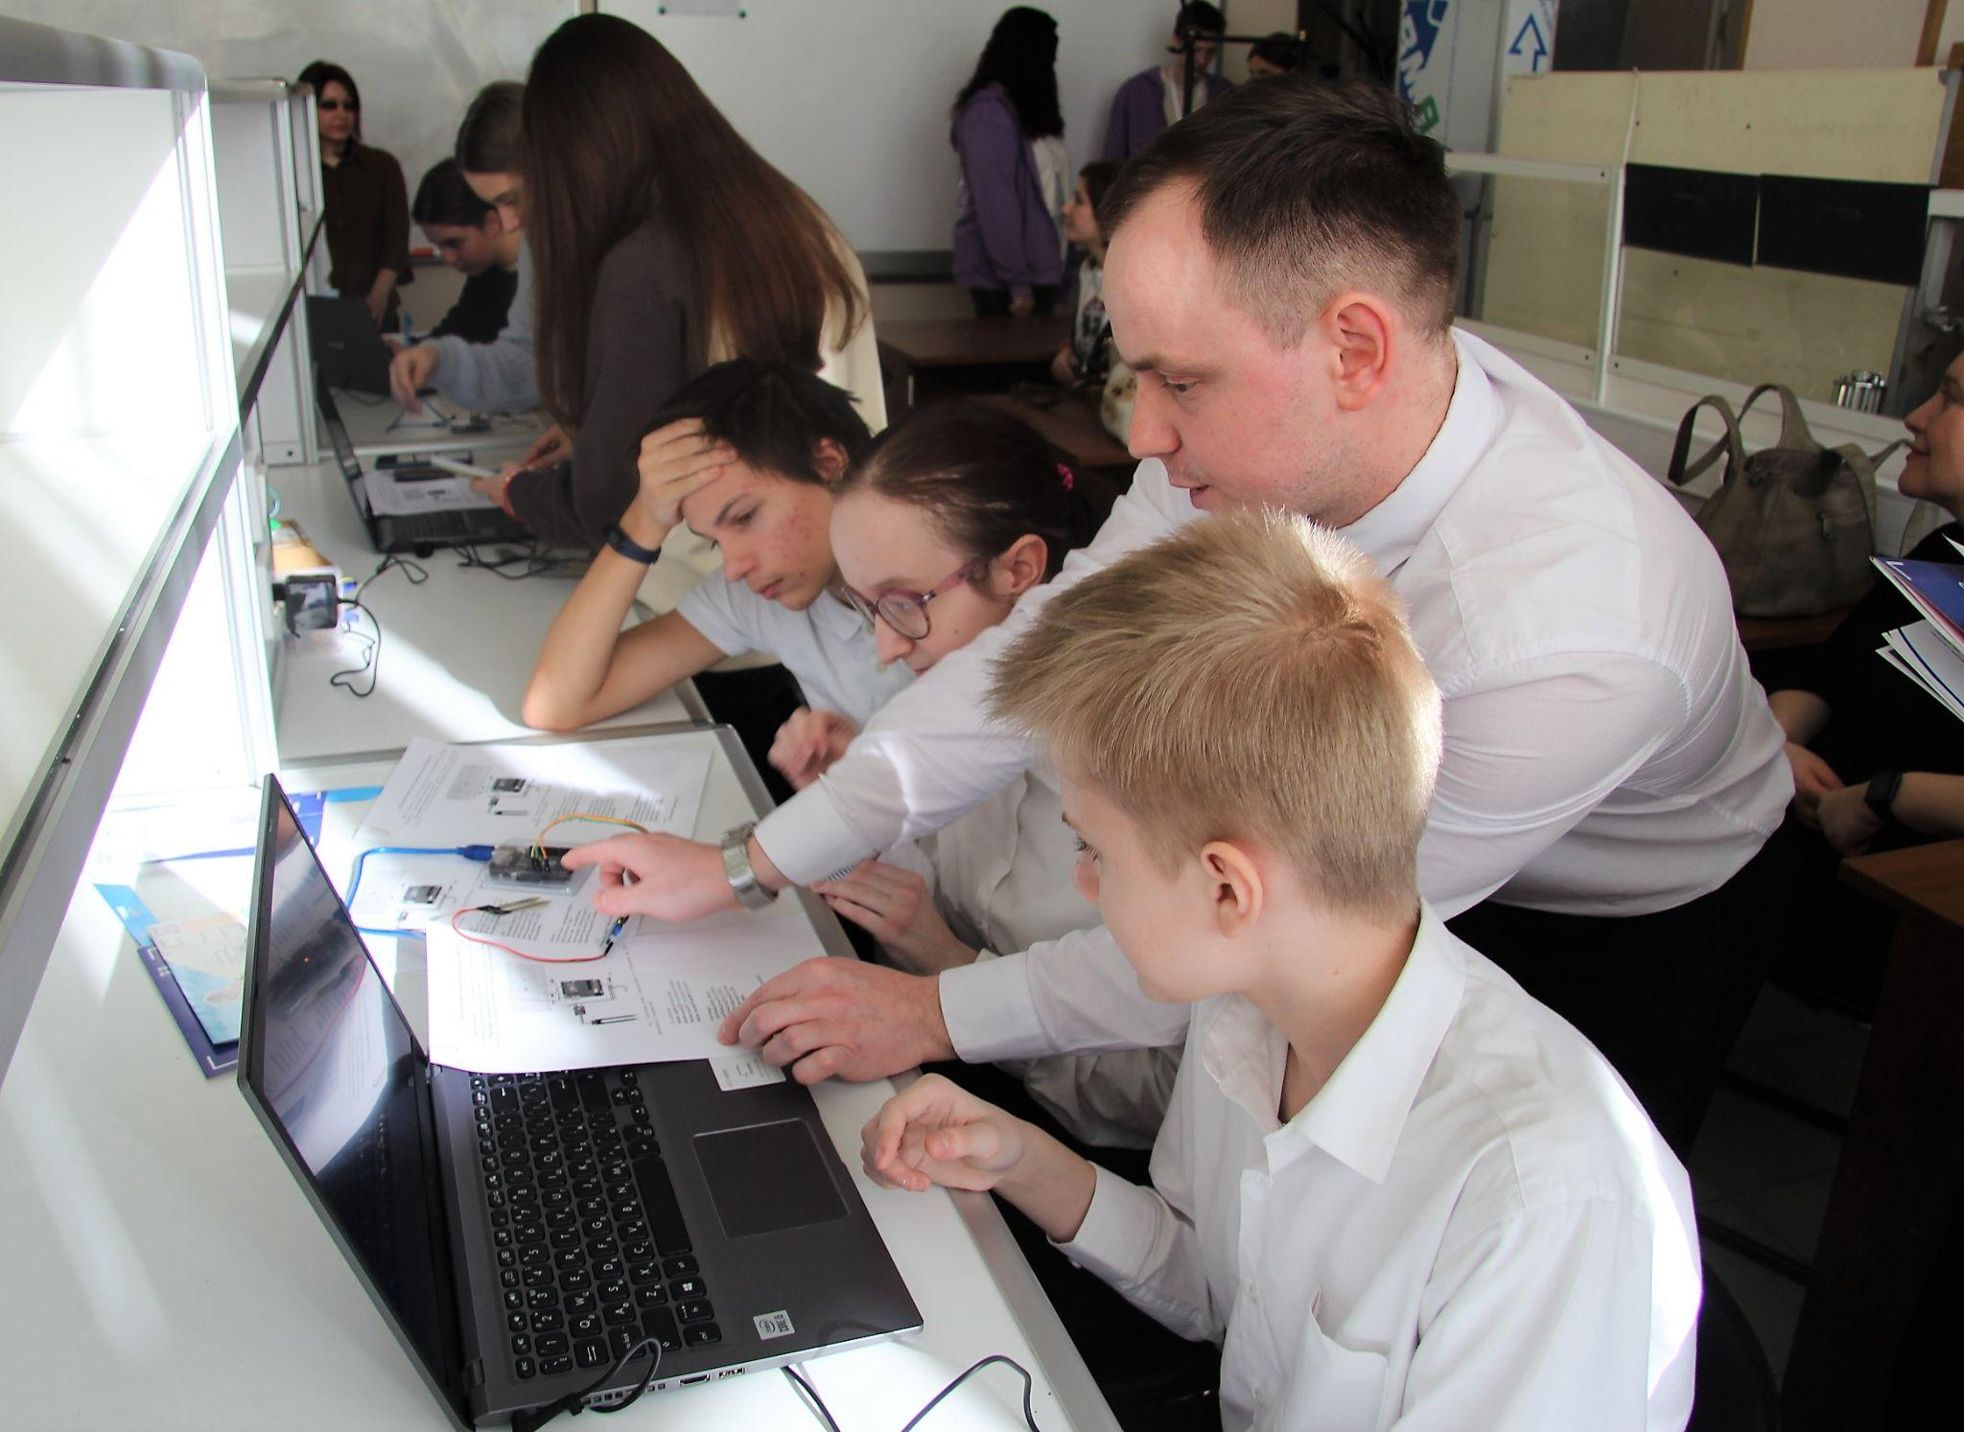
Результаты
Количественные
Проведено более 15 мероприятий в рамках 5 реализованных программ – «Наставничество школьных проектов», «Расширение сети МВС на базе университетов Москвы», «Голубая лента-2022»,«Обучение эковолонтеров МВС в экоаналитической лаборатории»;
4 студента-организатора
25 членов МВС
Более 1000 студентов и школьников участники мероприятий за 2022 год
Начато сотрудничество
с 27 московскими вузами и с 5 школами
Разработана система проектной платформы для взаимодействия вузов школ и предприятий - создание междисциплинарных проектов под кураторством студентов членов МВС Москвы
Возможность познакомиться с деятельностью вузов и организаций, осознанный выбор дальнейшего места учебы или работы;
Формирование молодежного водного сообщества Москвы
Вовлечение молодежи в тему проектного образования и водной экологии
Качественные

Slide 6
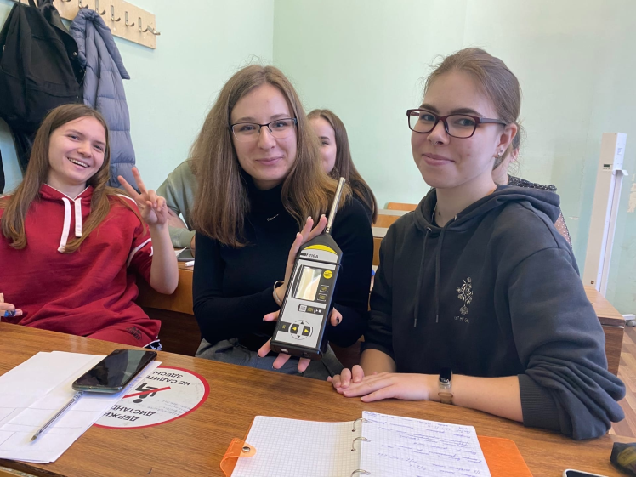
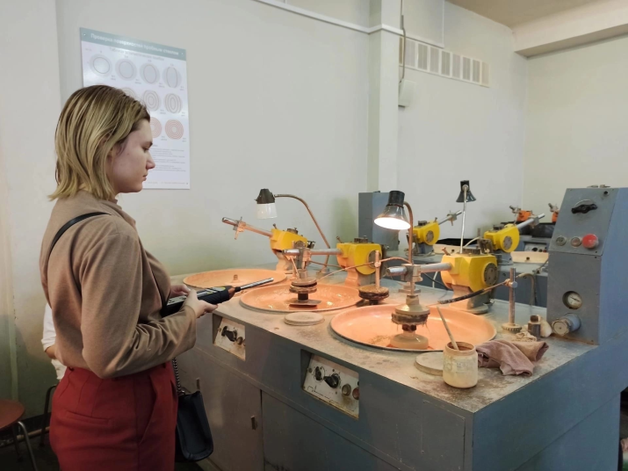
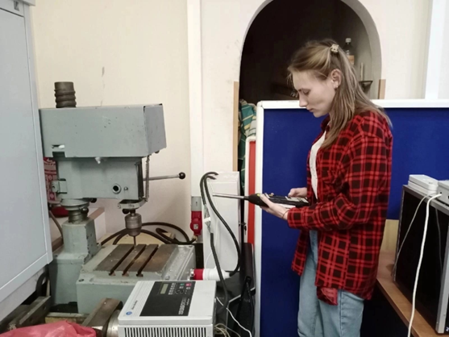
Обучение эковолонтеров. Практическое освоение
Занятия с эковолонтерами: обучение устройству и принципу работы с приборами контроля параметров негативных факторов в экоаналитической лаборатории 1-4 курс МГТУ «СТАНКИН» 25 человек
В рамках практического освоения трое эковолонтеров Штаба съездили в Красногорский завод им. Зверева, он является партнером кафедры

Slide 7
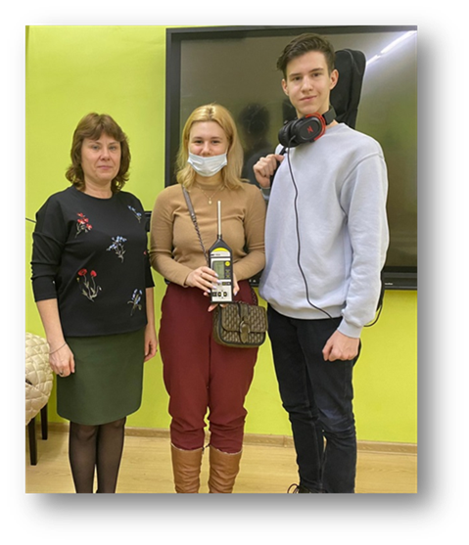
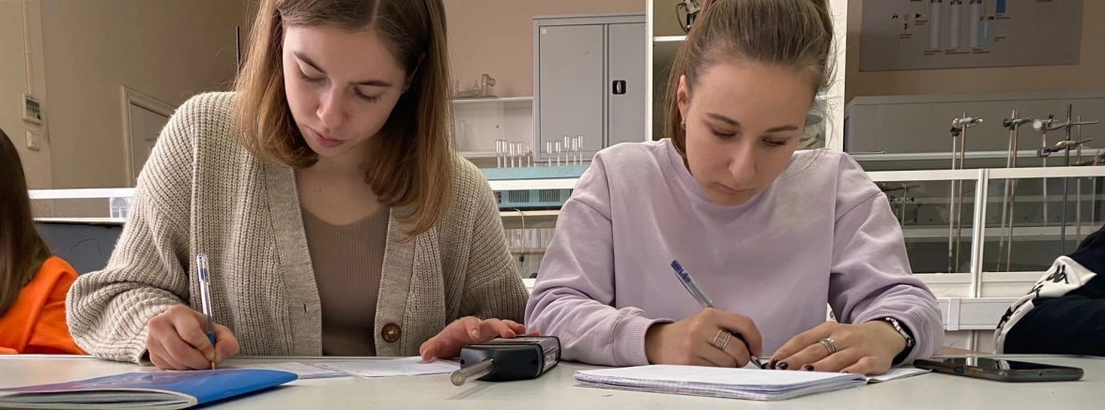
Наставничество в работе со школьных проектов
Организация проекта «образовательная проектная платформа для школьников» в школе 444 - 90 школьников, 15 студентов кураторов из Станкина, МГУ, РУДН. Организаторы: МВС Москвы совместно с АНО «Институт консалтинга экологических проектов»
Проект «Анализ качества воды в учебно-исследовательских целях» представлен во Всероссийском юниорском Водном конкурсе-2022

Slide 8
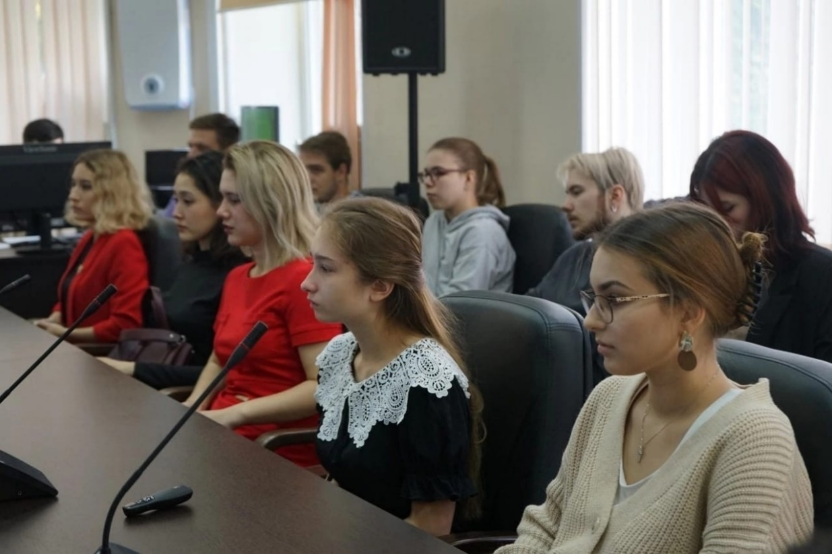
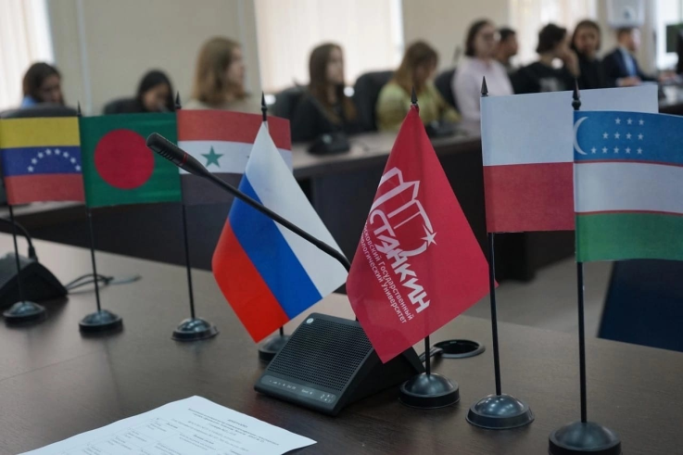
ПРОТЭК-2022
Соорганизаторы Всероссийской конференции с международном участием «Производство. Технология. Экология — ПРОТЭК».
Докладчики подняли темы, связанные с защитой окружающей среды, экологически чистыми и энергосберегающими технологиями, а также производственной безопасностью. Особое внимание члены МВС уделили принципам ESG (Экология, социальная ответственность, управление).

Slide 9
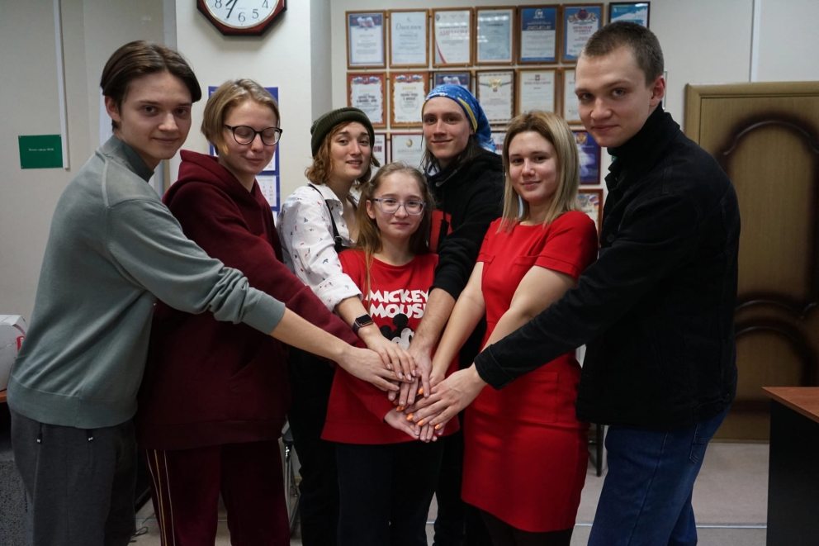
Фестиваль “оЗИЛеняйся”
Фестиваль «оЗИЛеняйся» в культурном центре ЗИЛ.
10 сентября 2022 в культурном центре ЗИЛ был проведен фестиваль. Green Univer Mos совместно с МВС Москвы провели цикл лекций по экологии, выставку организаций-партнеров и рок эко концерт.
10 волонтеров и 200 участников

Slide 10
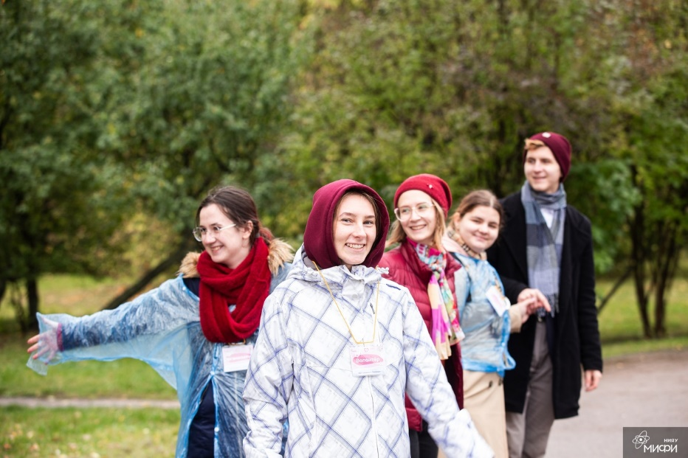
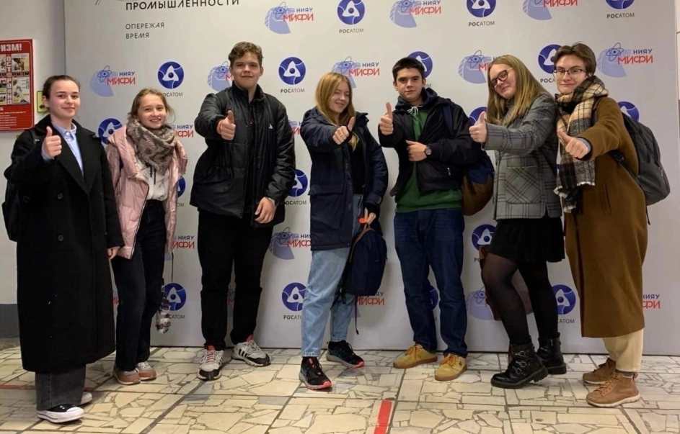
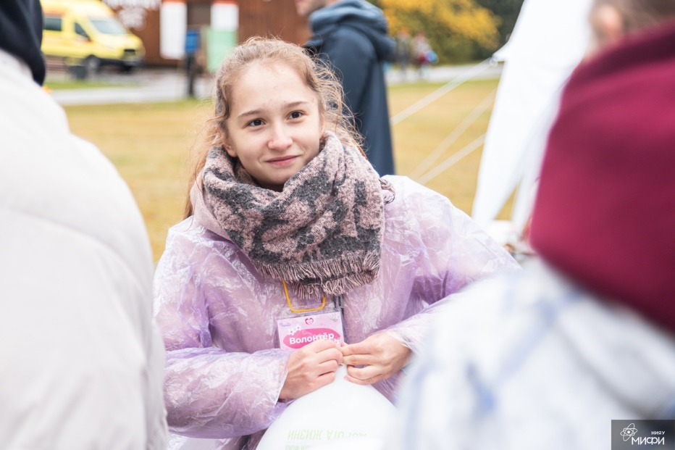
Фестиваль “От сердца к сердцу”
Участие в организации благотворительного фестиваля «От сердца к сердцу» совместно с Ассоциацией зелёных вузов Москвы и МИФИ.
МВС Москвы участвовал в организации и проведении фестиваля. 20 волонтеров. Собрали 200 тысяч на благотворительные цели.

Slide 11
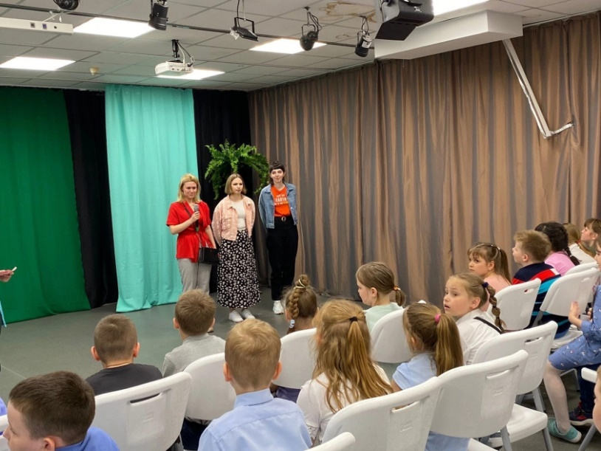
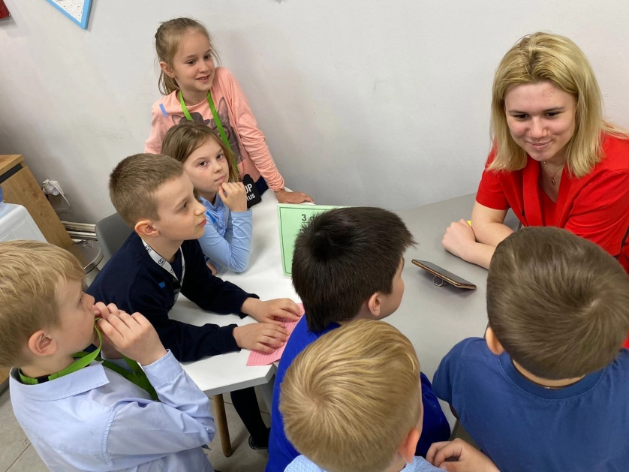
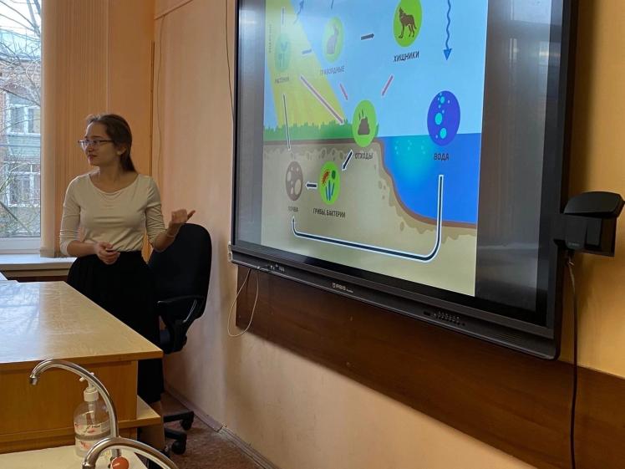
Естественно научная вертикаль
Лекции с Благотворительным фондом Второе Дыхание.
10 школ ЮАО. 6 волонтёров. Более 700 школьников.
с 1 апреля 2022
Лекции в школе 444. 1-11 класс. Более 30 лекций за 2022 год
Члены МВС Москвы курируют проект «Естественно научная вертикаль» в школе 444

Slide 12
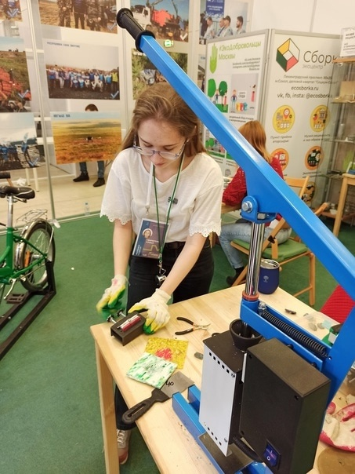

Форум “Время молодых”
Лидер МВС Софья Свирепова отвечала за стенд Экоцентра «Сборка». Она рассказала посетителям о процессе переработки отходов и ее важности для сохранения экологии нашей планеты
На форуме также были представлены МВС Москвы.

Slide 13
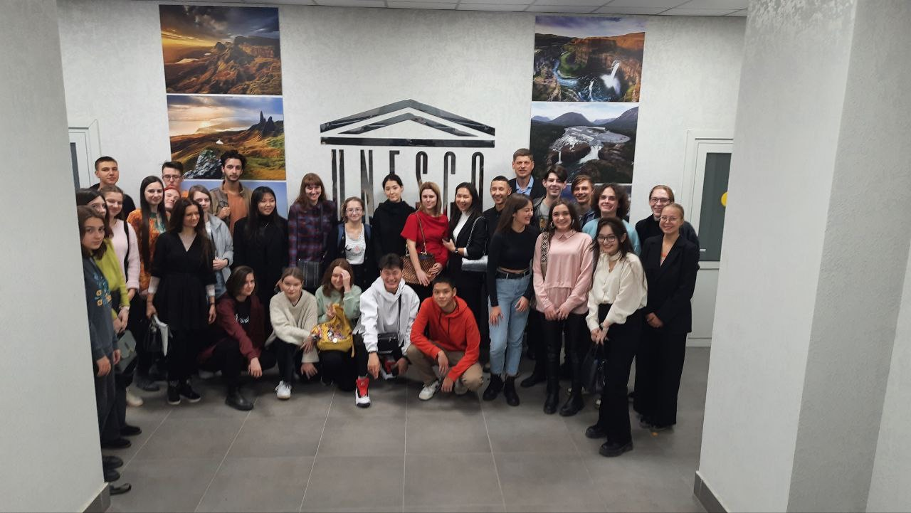
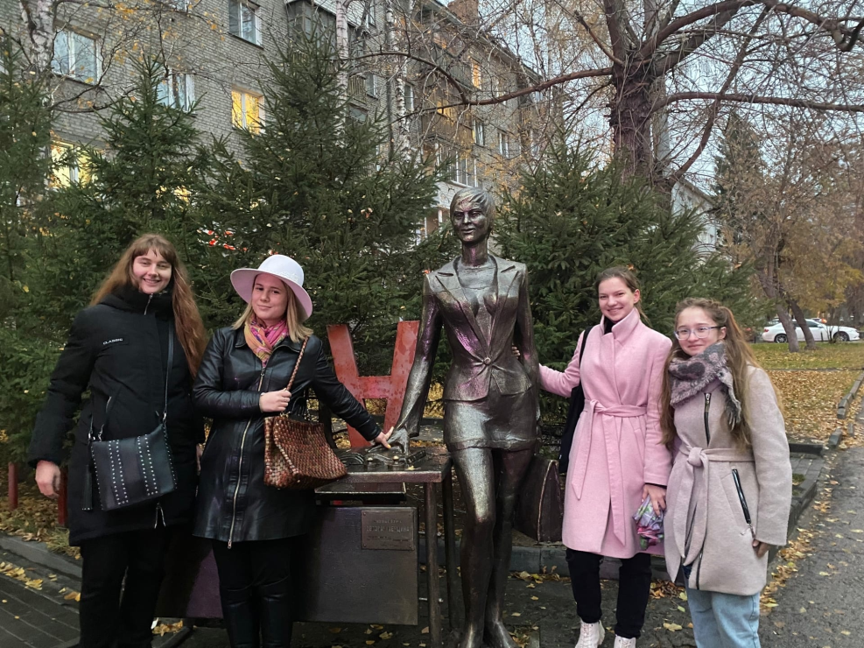
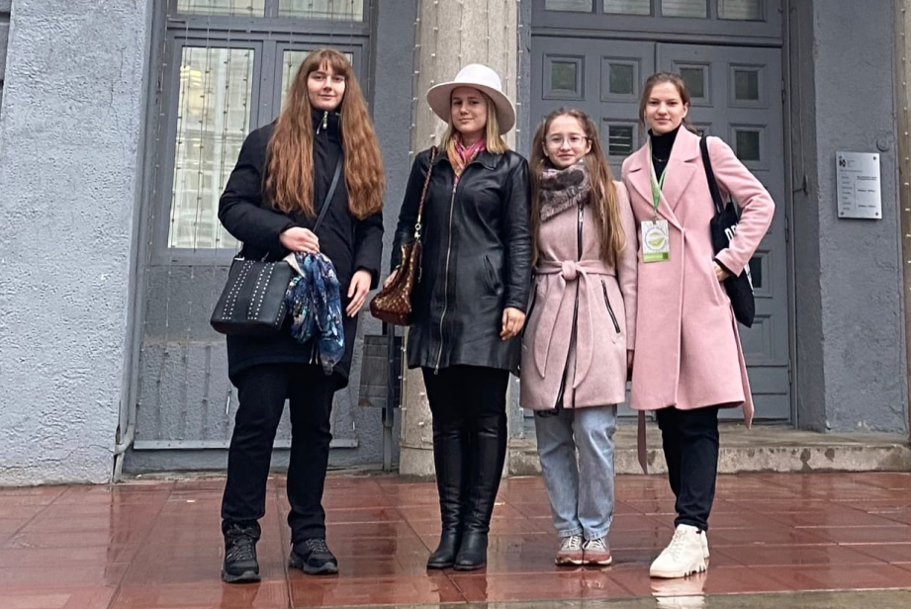
Международная молодёжная школа “Экополис”
ЭкоШкола в Сибстрин. Новосибирск.
17-21 октября
Члены МВС Москвы Софья Свирепова, Екатерина Толмачева, Бадмаева Алтана и Гвоздкова Милана
приняли участие в Международной молодежной школе «Экополис» в Новосибирском государственном архитектурно-строительном университет. На конференции были представлены Молодёжные водные сообщества Москвы.

Slide 14
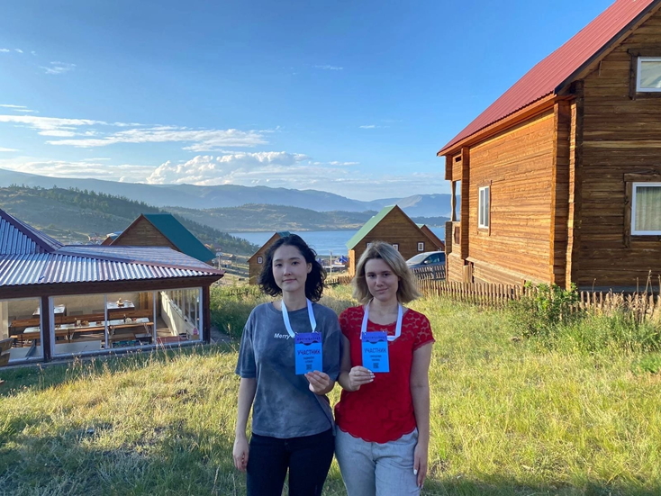
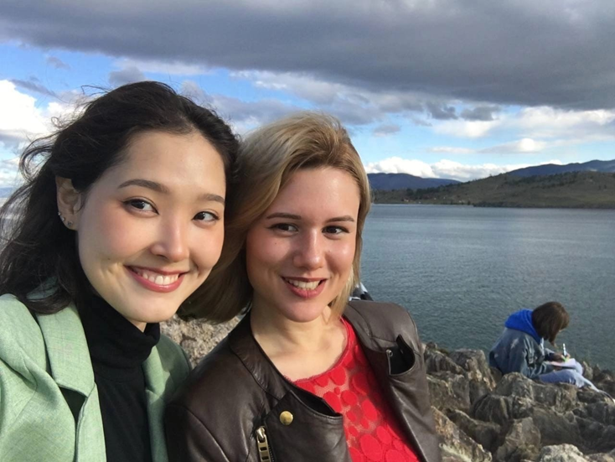
Международный молодёжный форум Байкал
Международный молодежный форум Байкал.
Гвоздкова Милана и Бадмаева Алтана представили МВС Москвы, поучаствовали в грантовом конкурсе с проектом «Молодежные водные сообщества Москвы»

Slide 15












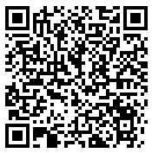





Партнёры МВС Москвы
База партнёров по вузам

Slide 16
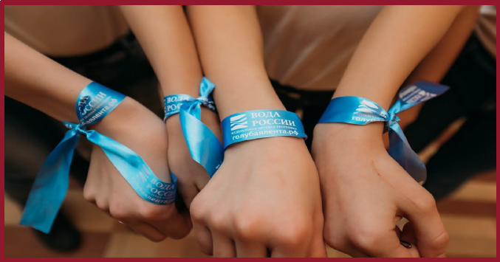
Присоединяйтесь!
Контактные данные:
Гвоздкова Милана Олеговна 8-985-452-18-27,
Свирепова Софья Вячеславовна 8-902-600-32-74
Электронная почта: ecovolunteer@bk.ru
Адрес: 127055, г. Москва, Вадковский
переулок, д.1, аудитория 320

